Slide 1

AllegroGraph
ENI-ABT M2-MSI
Présenté par Drissa Sidiki Traore

Slide 2
Qu'allons-nous apprendre?
01
02
03
04
Contexte général
Modèle de données fondamental & Langage
Présentation d’AllegroGraph
Architecture d’AllegroGraph

Slide 3
Qu'allons-nous apprendre?
05
06
07
08
Capacités avancées
Écosystème logiciel & outils
Ressources et documentation
Avantages et limites

Slide 4
01
Contexte général
Web sémantique, base de données graphe et besoins actuels

Slide 5
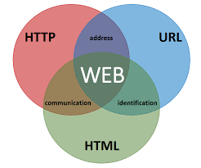
Web sémantique: Les 3 composants du Web Traditionel
Identification (URI) & Adressage (URL)
Communication / Protocole (HTTP)
Langage de représentation (HTML)
1/98

Slide 6
Web sémantique: Problématiques du Web traditionnel
Manque de compréhension sémantique : Les pages web sont compréhensibles par les humains mais pas forcement par les machines
Exemple: <p>Apple a lancé un nouvel iPhone en septembre 2023.</p>
➡ Pour une machine, ce n’est qu’un texte brut.
Elle ne comprend pas que :
"Apple" est une entreprise (et non un fruit 🍎),
"iPhone" est un produit,
"septembre 2023" est une date de lancement.
2/98

Slide 7
Web sémantique: Problématiques du Web traditionnel
Recherche approximative : Les moteurs de recherche utilisent des mots-clés, pas des concepts.
Exemple: Ils ne comprennent pas le sens ou les relations entre les termes (ex : "capitale de la France" vs "Paris").
3/98

Slide 8
Web sémantique: Problématiques du Web traditionnel
Absence de relations explicites entre données :
Les pages web sont isolées les unes des autres.
Il n’y a pas de lien logique ou sémantique entre les données (ex : deux sites parlant de la même entreprise ne sont pas connectés).
4/98

Slide 9
Web sémantique: Problématiques du Web traditionnel
Données peu interopérables :
Chaque site utilise ses propres formats.
Difficile de faire communiquer des systèmes différents ou d’agréger de la donnée provenant de multiples sources.
5/98

Slide 10
Web sémantique: Problématiques du Web traditionnel
Difficulté d’automatisation :
Les agents logiciels ne peuvent pas naviguer, croiser, raisonner sur les données comme un humain.
Ex : impossible pour une machine de comprendre que "PDG" est une propriété d'une personne.
6/98

Slide 11
Web sémantique: Définition et Objectif
Le Web sémantique est un ensemble de technologies conçues pour représenter, partager et interagir avec des données sur le Web, de manière à ce qu’elles soient compréhensibles non seulement par des humains, mais aussi par des programmes et agents logiciels.
Son objectif est de rendre le Web plus intelligent, en facilitant l’interconnexion, la recherche, l’interprétation et le raisonnement automatique sur les données.
7/98

Slide 12
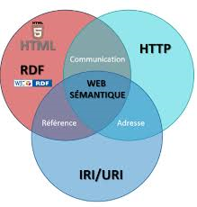
Web sémantique: Les 3 composants du Web Traditionel
Identification (URI) & Adressage (URL)
Communication / Protocole (HTTP)
Resource Description Framework (RDF) pour les données
Le Web sémantique s’appuie sur les technologies du Web
8/98

Slide 13
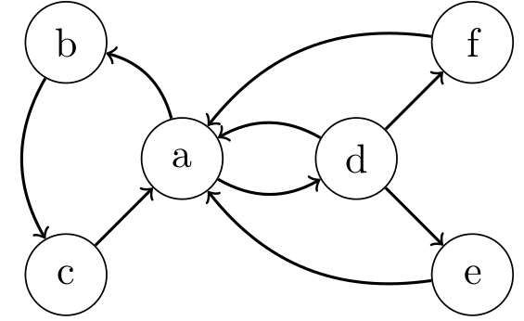
Le rôle des bases de données graphe dans cette vision
Le Web sémantique, pour réaliser ses promesses — comme rendre les données compréhensibles par les machines, relier des informations issues de sources différentes, ou permettre un raisonnement automatique — a besoin d’un modèle souple, capable de représenter non seulement des données, mais surtout des liens entre ces données. C’est pour cela qu’il s’appuie naturellement sur des structures en graphe.
9/98

Slide 14
Le rôle des bases de données graphe dans cette vision
Contrairement aux bases relationnelles classiques, les graphes permettent d’exprimer des relations complexes et multiples de manière fluide, ce qui colle parfaitement à l’idée d’un Web interconnecté et intelligent. Dans cette logique, une des briques fondamentales du Web sémantique est un modèle appelé RDF, qui permet justement de structurer les données sous forme de graphes.
10/98

Slide 15
Modèle de données fondamental & Langage
02
RDF, Linked open data, SPARQL

Slide 16
Resource Description Framework (RDF)
RDF (Resource Description Framework) est un modèle de graphe destiné à décrire formellement les ressources Web et leurs métadonnées, afin de permettre le traitement automatique de ces descriptions.
Développé par le W3C, RDF est le langage de base du Web sémantique.
11/98

Slide 17
RDF: Concept de triplet
Un document structuré en RDF est un ensemble de triplets.
Un triplet RDF est une association (sujet, prédicat, objet) :
Le « sujet » représente la ressource à décrire, elle peut être un document, une personne, un objet physique ou un concept abstrait;
Le « prédicat » représente un type de relation ou de propriété applicable à cette ressource ;
L’ « objet » représente une donnée ou une autre ressource, c'est la valeur de la propriété.
12/98

Slide 18
RDF: Concept de triplet
Ainsi, la déclaration RDF Mona Lisa a pour créateur Léonard de Vinci
est le triplet :
Sujet | Prédicat | Objet
Mona Lisa | a pour créateur | Léonard de Vinci
13/98

Slide 19

RDF: Concept de triplet
Le triplet RDF est conventionnellement représenté sous la forme de graphe orienté, comme illustré sur le schéma :
14/98

Slide 20
URIs, préfixes et vocabulaires RDF
En RDF, toutes les ressources sont identifiées et nommées par des
URIs (Universal Resource Identifier) de façon unique et pérenne.
Ainsi, les ressources des triplets « Mona Lisa a pour créateur Léonard
de Vinci » et « Mona Lisa a pour lieu le Musée du Louvre » peuvent
être nommées par des URIs extraits du référentiel Wikidata.
Wikidata est une collection de page qui sont stockées dans une base de données orientée documents, utilisées pour alimenter Wikipédia, Wikimedia et pour n’importe qui de par le monde,
15/98

Slide 21
URIs, préfixes et vocabulaires RDF
Sujet | Prédicat | Objet
Mona Lisa | a pour créateur | Léonard de Vinci
<http://www.wikidata.org/entity/Q12418> | <http://www.wikidata.org/prop/direct/P170> | <http://www.wikidata.org/entity/Q762>
Mona Lisa | a pour lieu | Musée du Louvre
<http://www.wikidata.org/entity/Q12418> | <http://www.wikidata.org/entity/P276> | <http://www.wikidata.org/entity/Q19675>
16/98

Slide 22
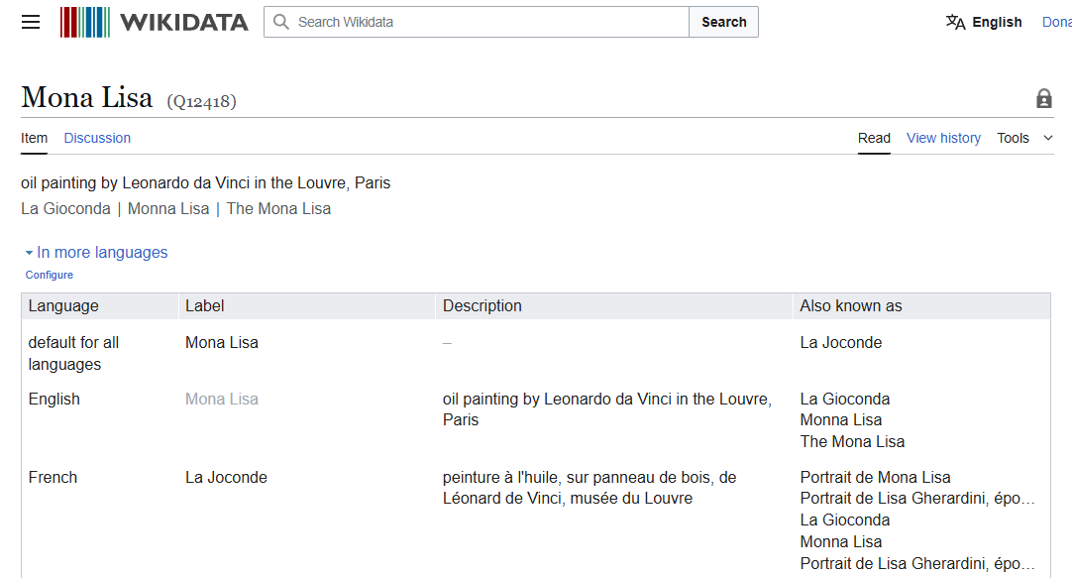
URIs, préfixes et vocabulaires RDF
17/98

Slide 23
URIs, préfixes et vocabulaires RDF
La notation des URIs est simplifiée par des préfixes.
Les préfixes désignent un espace de noms (espace de nommage ou
namespace), c’est-à-dire un ensemble de termes se rapportant au
même vocabulaire RDF (ontologies RDF, schéma RDFS, langage
OWL). Ces vocabulaires RDF fournissent les URIs qui identifient les
propriétés des triplets RDF et les classes (ou catégories) des
ressources décrites dans les triplets RDF.
18/98

Slide 24
URIs, préfixes et vocabulaires RDF
Dans le référentiel Wikidata, le préfixe <wd:> est associé au début
d'URI <http://www.wikidata.org/entity/> pour nommer une
ressource (sujet ou objet du triplet) et le préfixe <wdt:> est associé au
début d’URI <http://www.wikidata.org/prop/direct/> pour nommer
la ressource prédicat ou propriété du triplet.
19/98

Slide 25
URIs, préfixes et vocabulaires RDF
Ainsi, l’URI de la ressource du triplet RDF Mona Lisa a pour
créateur Léonard de Vinci est noté de la façon simplifiée suivante :
Sujet | Prédicat | Objet
Mona Lisa | a pour créateur | Léonard de Vinci
<wd:Q12418> | <wdt:P170> | <wd:Q762>
20/98

Slide 26
Syntaxes de sérialisation RDF
RDF est un modèle de données (permet de représenter des
informations sous forme de graphe) et nom un format de fichier.
Pour publier un graphe RDF sur le Web, cela nécessite l’utilisation
d’une syntaxe dite de Sérialisation RDF.
21/98

Slide 27
Syntaxes de sérialisation RDF
Il existe plusieurs formats de sérialisation RDF :
RDF/XML: RDF écrit en XML, l’ancien format officiel
Turtle (sous-ensemble de Notation3, abrégé N3)
N-Triples (sous-ensemble de Turtle)
JSON-LD (JSON for Linked Data): RDF écrit en JSON
RDFa (RDF in Attributes): RDF intégré directement dans du HTML grâce à des attributs
22/98

Slide 28
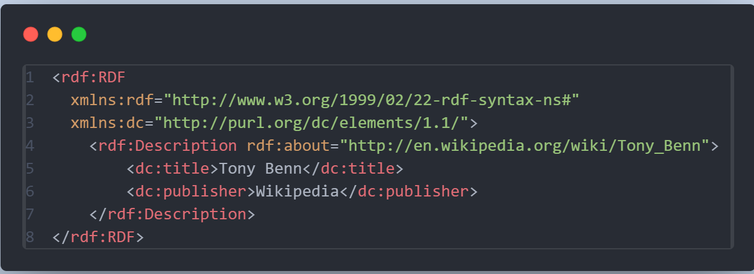
Syntaxes de sérialisation RDF: Exemples
RDF/XML:
23/98

Slide 29
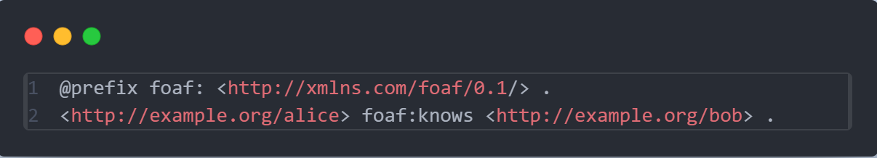
Syntaxes de sérialisation RDF: Exemples
Turtle :
24/98

Slide 30
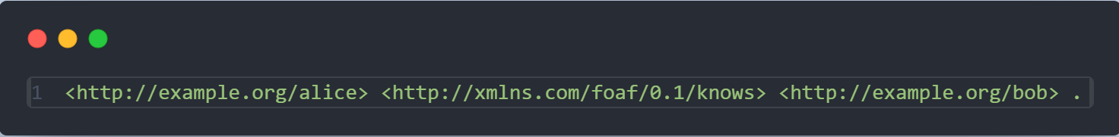
Syntaxes de sérialisation RDF: Exemples
N-Triples :
25/98

Slide 31
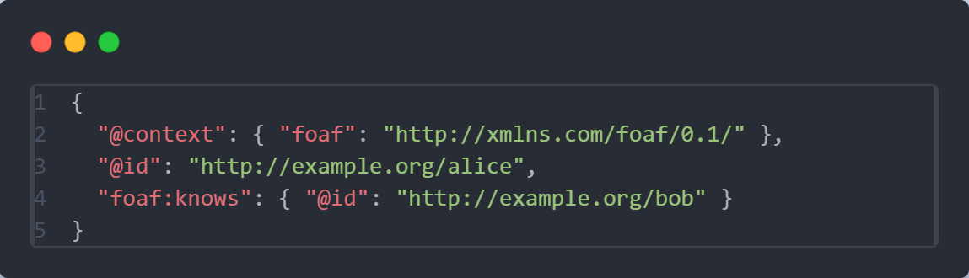
Syntaxes de sérialisation RDF: Exemples
JSON-LD :
26/98

Slide 32
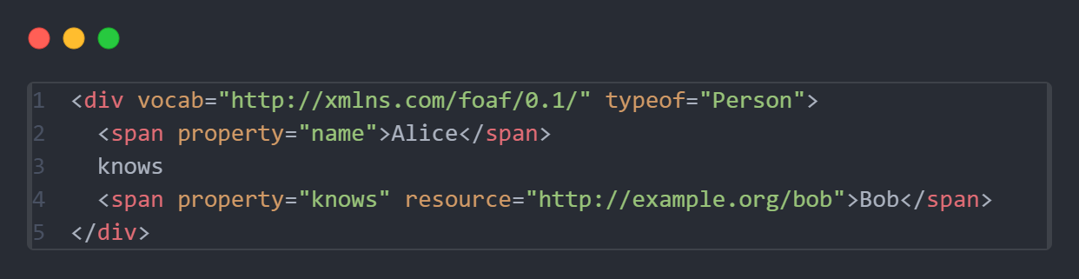
Syntaxes de sérialisation RDF: Exemples
RDFa :
27/98

Slide 33
OWL (Web Ontology Language)
OWL est un langage standardisé par le W3C, conçu pour modéliser de
ontologies complexes sur le Web sémantique en s'appuyant sur RDF (Resource
Description Framework).
Fondation sur RDF : OWL utilise la structure de base de RDF, qui organise les données en triplets (sujet, prédicat, objet), comme <Mona Lisa> <a pour créateur> <Léonard de Vinci>. OWL prend ces triplets pour y ajouter des règles et des définitions plus avancées, créant des ontologies qui décrivent des concepts et leurs relations (ex. : "un chat est un mammifère").
28/98
Notes:
Une **ontologie** est une structure organisée qui définit les concepts, les relations et les règles dans un domaine spécifique, afin que les machines puissent comprendre et utiliser ces informations. Dans le contexte du Web sémantique et d'AllegroGraph, voici une explication simple :
- **Rôle** : Elle agit comme un dictionnaire ou un plan détaillé. Par exemple, dans une ontologie médicale, elle pourrait définir que "Médecin" est une personne, qu’un médecin "traite" un "Patient", et que "Traiter" implique un "Diagnostic".
- **Structure** : Elle est construite avec des éléments comme des classes (ex. : "Animal"), des propriétés (ex. : "a pour couleur"), et des instances (ex. : "Chat" comme instance de "Animal"). Ces éléments sont souvent encodés en RDF et enrichis avec des langages comme OWL.
- **Utilité** : Elle permet aux ordinateurs de raisonner. Par exemple, si une ontologie dit "tous les oiseaux volent" et qu’un "Pingouin" est un "Oiseau", elle peut détecter une incohérence si on ajoute "Pingouin ne vole pas".
- **Exemple concret** : Dans AllegroGraph, une ontologie comme FOAF (Friend of a Friend) décrit des personnes et leurs relations (ex. : "connaît"), aidant à relier des données comme "Paul connaît Marie".
En résumé, une ontologie organise les connaissances d’un domaine pour rendre les données compréhensibles et exploitables par des systèmes comme AllegroGraph, en combinant RDF et OWL pour un raisonnement avancé.

Slide 34
OWL (Web Ontology Language)
Ajout de logique : Contrairement à RDF, qui se limite à décrire des faits, OWL introduit une logique pour raisonner. Par exemple, avec RDF, on peut dire "X est un oiseau", et avec OWL, on peut ajouter "tous les oiseaux volent", permettant au système de vérifier la cohérence (ex. : signaler une erreur si un oiseau ne vole pas).
29/98

Slide 35
OWL (Web Ontology Language)
Types et intégration : OWL existe en versions comme OWL Lite, OWL DL, et OWL 2, souvent encodées en formats RDF (RDF/XML, Turtle). Cela permet de stocker les ontologies OWL dans des bases comme AllegroGraph et de les interroger avec SPARQL, en utilisant des prédicats OWL comme owl:sameAs ou owl:TransitiveProperty.
30/98

Slide 36
OWL (Web Ontology Language)
Raisonnement avancé : Grâce à OWL, des moteurs de raisonnement peuvent inférer de nouvelles informations à partir des données RDF. Par exemple, si RDF dit "A est parent de B" et "B est parent de C", OWL peut déduire "A est grand-parent de C" si une règle transitive est définie.
31/98

Slide 37
Linked open data
Les Linked Open Data, ou données ouvertes liées, parfois données
ouvertes et liées, consiste à rendre libre de toute licence des bases de
données préalablement liées entre elles selon le modèle du Linked Data
de Tim Berners-Lee. Ce système rend la recherche sur le Web plus
efficace et dynamique pour l'utilisateur en reliant d'autres sources
d'informations pertinentes et insoupçonnées à la recherche initiale. Le fait
que les données soient libres permet leur accès et leur réutilisation sans
aucune restriction.
32/98

Slide 38
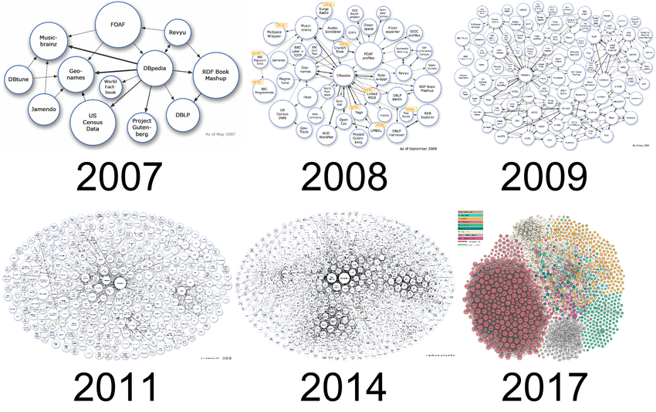
Linked open data
33/98

Slide 39
Langage SPARQL
SPARQL (SPARQL Protocol and RDF Query Language) est un langage
de requête et un protocole qui permet de rechercher, d'ajouter, de
modifier ou de supprimer des données RDF disponibles à travers
Internet. Il utilise le format XML pour l’affichage des résultats des
requêtes effectuer.
34/98

Slide 40
Comparaison: SQL-SPARQL
SQL (Structured Query Language):
Base théorique : SQL repose sur le calcul relationnel, qui traite les données comme des tables (relations) avec des lignes et des colonnes.
Nature des requêtes : Les requêtes sont exprimées dans un langage logique qui décrit ce que l'on veut obtenir. Cela inclut : les champs sélectionnés, les jointures, les filtrages, les groupes et les opérations
35/98

Slide 41
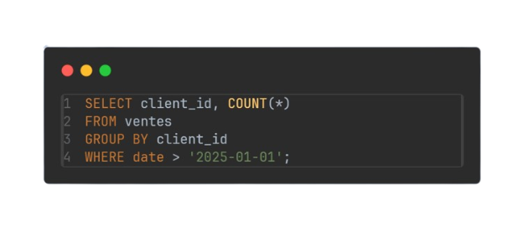
Comparaison: SQL-SPARQL
SQL (Structured Query Language):
Exemple : Pour trouver le nombre de ventes par client, on pourrait écrire :
36/98

Slide 42
Comparaison: SQL-SPARQL
SPARQL (SPARQL Protocol and RDF Query Language):
Base théorique : basé sur la notion de graphes de triplets
Nature des requêtes : Les requêtes sont basées sur des motifs (patterns) et des variables :
Motifs : Des structures qui décrivent des relations dans le graphe (ex: un sujet est lié à un objet par un prédicat).
Variables : Des placeholders (ex: ?x) pour extraire des données spécifiques.
37/98

Slide 43
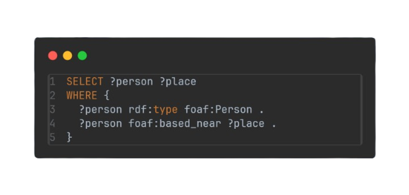
Comparaison: SQL-SPARQL
SPARQL (SPARQL Protocol and RDF Query Language):
Exemple : Pour trouver toutes les personnes liées à un lieu :
38/98

Slide 44
Langage SPARQL
SPARQL permet d'exprimer des requêtes interrogatives ou constructives :
une requête SELECT, de type interrogative, permet d'extraire du graphe RDF un sous-graphe correspondant à un ensemble de ressources vérifiant les conditions définies dans une clause WHERE ;
une requête CONSTRUCT, de type constructive, engendre un nouveau graphe qui complète le graphe interrogé.
39/98

Slide 45
Langage SPARQL
Par exemple sur un graphe RDF contenant des informations
généalogiques, on pourra par une requête SELECT trouver les parents
ou grands-parents d'une personne donnée, et par des requêtes
CONSTRUCT ajouter des relations frère-sœur, cousin-cousine, oncle
neveu, qui ne seraient pas explicitement déclarées dans le graphe
initial.
40/98

Slide 46
Langage SPARQL: Exemple
Prenons un exemple de requête SPARQL retournant une liste de
photos avec le nom de la personne qu'elles représentent et une
description, à partir d'une base de données de type RDF utilisant
l'ontologie (vocabulaire) FOAF (une des plus connues et utilisée pour
décrire les personnes et les liens entre elles).
41/98
Notes:
FOAF (de l'anglais Friend of a friend, littéralement « l’ami d’un ami ») est une ontologie RDF permettant de décrire des personnes et les relations qu’elles entretiennent entre elles. Utilisée comme référence par plusieurs centaines d'autres vocabulaires^{[1]}, elle est un élément central du web sémantique.

Slide 47
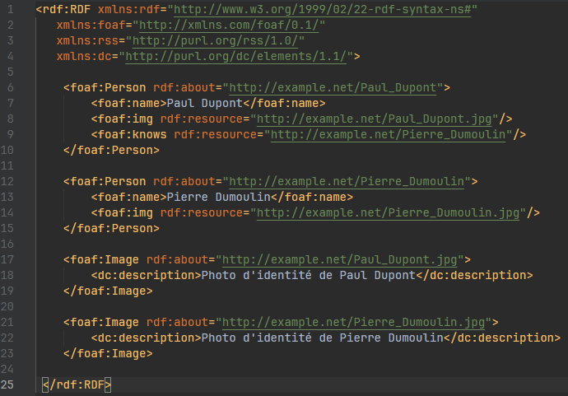
Extrait du graphe RDF (écriture XML) d'exemple :
42/98

Slide 48
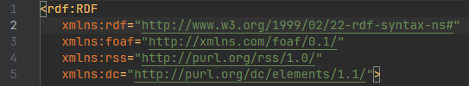
Langage SPARQL: Explication du graphe RDF
On indique qu’on écrit du RDF.
On définit plusieurs préfixes (espaces de noms) :
rdf: vocabulaire RDF de base (type, ressource, etc.).
foaf: vocabulaire FOAF (Friend Of A Friend) pour décrire des personnes, relations sociales, images.
rss: vocabulaire RSS (pas utilisé ici, mais déclaré).
dc: Dublin Core, pour les métadonnées (description, titre…).
43/98

Slide 49
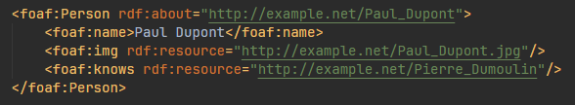
Langage SPARQL: Explication du graphe RDF
On décrit une ressource de type foaf:Person.
URI de la personne = http://example.net/Paul_Dupont.
Propriétés :
foaf:name → son nom est "Paul Dupont".
foaf:img → lien vers son image (URI d’une ressource image).
foaf:knows → il connaît une autre personne (http://example.net/Pierre_Dumoulin).
44/98

Slide 50

Langage SPARQL: Explication du graphe RDF
On décrit la ressource http://example.net/Paul_Dupont.jpg.
C’est une image (foaf:Image).
Elle a une description (dc:description) = "Photo d'identité de Paul Dupont".
45/98

Slide 51
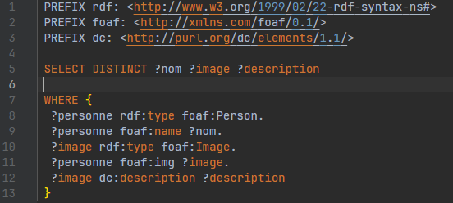
La requête SPARQL :
On remarque la déclaration des espaces de noms en début, suivis de la requête proprement dite. Le nom des variables est précédé d'un point d'interrogation (?).
46/98
Notes:
Un espace de noms (namespace) est un identifiant (généralement une URL) qui sert de préfixe pour éviter les ambiguïtés entre différents vocabulaires.
👉 En RDF / SPARQL, chaque propriété ou classe est en réalité identifiée par une URI complète. Mais comme ces URIs sont longues, on utilise des préfixes (alias plus courts).
Exemple sans espace de noms
Si tu voulais écrire la propriété titre en utilisant directement l’URI complète du Dublin Core :
<http://purl.org/dc/elements/1.1/title>
C’est correct, mais c’est très lourd à écrire partout
Exemple avec espace de noms
On définit un préfixe :
PREFIX dc: <http://purl.org/dc/elements/1.1/>
Puis on peut utiliser :
dc:title
Au lieu de répéter toute l’URL.
Pourquoi c’est utile ?
Évite les collisions (par exemple, title peut exister dans plusieurs vocabulaires, mais dc:title ≠ ex:title).
Rend les requêtes beaucoup plus lisibles.
Permet de mélanger plusieurs vocabulaires dans une même requête (rdf:, foaf:, dc:, schema:, etc.).

Slide 52
Langage SPARQL: Explication de la requête
La ligne SELECT permet de sélectionner l'ensemble des tuples, ou lignes de variables (nom, image, description) correspondant aux contraintes de la clause WHERE.
?personne rdf:type foaf:Person
La variable ?personne désigne un individu du graphe dont le type est foaf:Person (une personne selon le vocabulaire FOAF).
47/98

Slide 53
Langage SPARQL: Explication de la requête
?personne foaf:name ?nom
On récupère la valeur de la propriété foaf:name de ?personne, et on la met dans la variable ?nom.
?image rdf:type foaf:Image
La variable ?image représente une ressource du graphe de type foaf:Image (une image au sens FOAF).
48/98

Slide 54
Langage SPARQL: Explication de la requête
?personne foaf:img ?image
On établit le lien entre la personne et son image : la ressource ?personne est associée à une image via la propriété foaf:img.
?image dc:description ?description
Enfin, on récupère la description textuelle de l’image via la propriété dc:description, stockée dans la variable ?description.
49/98
Notes:
PREFIX dc: <http://purl.org/dc/elements/1.1/>
dc: est un préfixe qui fait référence au vocabulaire Dublin Core.
Dublin Core (DC)
C’est un ensemble standardisé de métadonnées utilisé pour décrire des ressources (documents, images, vidéos, pages web, etc.).
Créé par le projet Dublin Core Metadata Initiative (DCMI).
Très répandu dans les bibliothèques numériques, archives, musées, web sémantique.
Exemples de propriétés DC
dc:title → le titre d’une ressource.
dc:creator → l’auteur ou créateur.
dc:date → une date associée (publication, création…).
dc:description → une description textuelle.
dc:subject → un mot-clé ou thème.

Slide 55
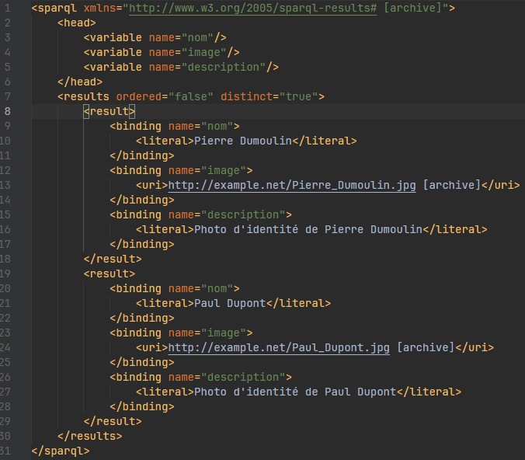
Le résultat SPARQL :
50/98

Slide 56
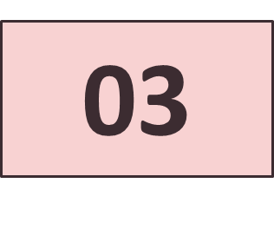
Présentation d’AllegroGraph
51/98

Slide 57
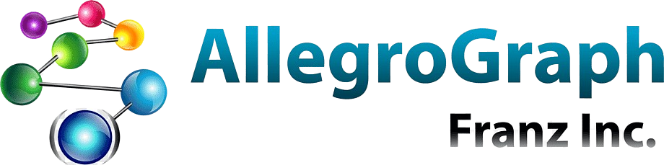
Définition
AllegroGraph est une base de données graphe conçue pour le Web
sémantique, qui utilise le modèle RDF (Resource Description
Framework) pour stocker, gérer et interroger des données sous forme
de triplets (sujet, prédicat, objet).
52/98

Slide 58
Définition
Développée pour répondre aux besoins d'interconnexion et d'interopérabilité
des données, AllegroGraph permet de représenter des relations complexes
entre entités de manière flexible et intuitive, contrairement aux bases de
données relationnelles traditionnelles. Elle s'appuie sur des standards du Web
sémantique tels que SPARQL, Linked Open Data, et des vocabulaires comme
FOAF ou Dublin Core, pour faciliter la recherche, le raisonnement automatique
et l'intégration de données provenant de sources multiples.
53/98

Slide 59
04
Architecture d’AllegroGraph

Slide 60
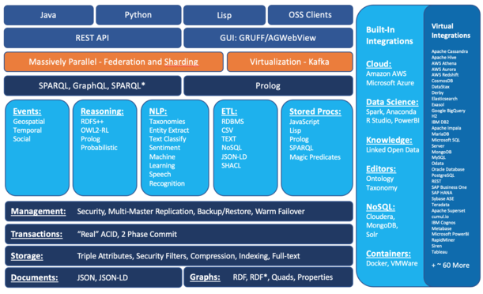
Architeccture d’AllegroGraph
54/98

Slide 61
Architecture d’AllegroGraph
Cette couche représente les langages de programmation pris en charge pour interagir avec AllegroGraph, ainsi que les clients open source qui peuvent s'intégrer à la plateforme. Cela permet aux développeurs d'utiliser leurs langages préférés (Java, Python, Lisp) pour écrire des applications ou des scripts qui se connectent à AllegroGraph via son API REST.
55/98

Slide 62
Architecture d’AllegroGraph
REST API : Cette couche fournit une interface d'accès basée sur le protocole REST (Representational State Transfer), permettant aux applications externes de communiquer avec AllegroGraph via des requêtes HTTP. Elle facilite l'intégration avec d'autres systèmes ou services en ligne.
56/98

Slide 63
Architecture d’AllegroGraph
GUI: GRUFF/AGWebView : Cette couche représente les interfaces graphiques utilisateur (GUI) fournies avec AllegroGraph :
GRUFF : Un outil visuel pour explorer, visualiser et éditer des graphes RDF.
AGWebView : Une interface web pour gérer et interroger la base de données.
Ces outils facilitent l'utilisation par des utilisateurs non techniques ou pour la visualisation des données.
57/98

Slide 64
Architecture d’AllegroGraph
Massively Parallel - Federation and Sharding : Cette couche indique que AllegroGraph prend en charge un traitement massivement parallèle, ce qui signifie qu'il peut distribuer les calculs sur plusieurs nœuds pour améliorer les performances. La fédération permet de combiner des données provenant de plusieurs bases AllegroGraph, tandis que le sharding (partitionnement) répartit les données sur différents serveurs pour une scalabilité horizontale.
58/98

Slide 65
Architecture d’AllegroGraph
Virtualization: Kafka : Cette couche indique que AllegroGraph prend en charge la virtualisation via Apache Kafka, un système de messagerie distribuée. Cela permet de gérer des flux de données en temps réel (streaming) et d'intégrer AllegroGraph dans des architectures de traitement d'événements ou de big data.
59/98

Slide 66
Architecture d’AllegroGraph
Cette couche offre des outils de requête et de raisonnement pour interroger et inférer (déduire) des relations dans les données.
SPARQL : Langage de requête standard pour interroger des données RDF dans AllegroGraph.
GraphQL : Une alternative pour interroger des graphes, offrant une flexibilité supplémentaire pour les applications modernes.
60/98

Slide 67
Architecture d’AllegroGraph
SPARQL* : Une extension de SPARQL pour gérer des graphes enrichis avec des annotations ou des métadonnées.
Prolog : Un langage de programmation logique utilisé pour le raisonnement et les inférences sur les données stockées.
61/98

Slide 68
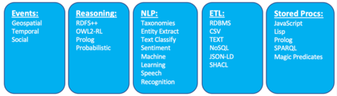
Architecture d’AllegroGraph
Événements: Géospatial, Temporel, Social : Cette couche met en avant les types d'événements ou de données que AllegroGraph peut gérer :
Géospatial : Données liées à des emplacements géographiques (ex: coordonnées, cartes).
62/98

Slide 69
Architecture d’AllegroGraph
Temporel : Données avec une dimension temporelle (ex. : historiques, chronologies).
Social : Données issues de réseaux sociaux ou de relations entre entités.
63/98

Slide 70
Architecture d’AllegroGraph
Raisonnement: RDF+++, OWL2-RL, Prolog, Probabiliste : Cette couche détaille les capacités de raisonnement d'AllegroGraph :
RDF+++ : Une extension de RDF pour des annotations avancées.
OWL2-RL : Un sous-ensemble du langage OWL (Web Ontology Language) pour des inférences basées sur des ontologies.
64/98

Slide 71
Architecture d’AllegroGraph
Prolog : Utilisé pour des raisonnements logiques complexes.
Probabiliste : Prise en charge du raisonnement basé sur des probabilités, utile pour des données incertaines.
65/98

Slide 72
Architecture d’AllegroGraph
NLP (Natural Language Processing) : cette couche regroupe des outils pour enrichir les données textuelles, incluant la création de taxonomies pour organiser les concepts, l'extraction d'entités (personnes, lieux), la classification de textes, l'analyse de sentiments, l'intégration d'apprentissage automatique, et la reconnaissance vocale pour convertir la parole en texte. Ces capacités permettent une analyse sémantique approfondie des données textuelles.
66/98
Notes:
Une **taxonomie** est une méthode d'organisation hiérarchique qui classe et structure des concepts, des objets ou des entités en catégories et sous-catégories basées sur leurs caractéristiques ou relations. Dans le contexte d'AllegroGraph et du traitement du langage naturel (NLP), elle sert à regrouper des termes ou des idées de manière logique, par exemple en créant une arborescence comme : "Animaux > Mammifères > Chats". Cela facilite la compréhension et l'analyse sémantique des données en établissant des liens clairs entre les concepts.

Slide 73
Architecture d’AllegroGraph
ETL (Extract Transform Load) : Elle gère l'extraction, la transformation et le chargement (ETL) ainsi que la gestion des métadonnées, en intégrant des données de bases relationnelles (RDBMS) et divers formats comme TXT, XML et JSON-LD. Elle utilise également SHACL pour valider la conformité des données RDF, facilitant ainsi l'importation et la structuration de données hétérogènes.
67/98
Notes:
Une **taxonomie** est une méthode d'organisation hiérarchique qui classe et structure des concepts, des objets ou des entités en catégories et sous-catégories basées sur leurs caractéristiques ou relations. Dans le contexte d'AllegroGraph et du traitement du langage naturel (NLP), elle sert à regrouper des termes ou des idées de manière logique, par exemple en créant une arborescence comme : "Animaux > Mammifères > Chats". Cela facilite la compréhension et l'analyse sémantique des données en établissant des liens clairs entre les concepts.

Slide 74
Architecture d’AllegroGraph
Stored Procs : Elle permet d'exécuter des instructions stockées, comme de petits programmes écrits en JavaScript, Lisp, ou Prolog, pour automatiser des tâches sur les graphes. Elle inclut aussi des Magic Predicates, des outils prêts à l’emploi, pour simplifier les opérations courantes. Ça rend le travail avec les données plus rapide et facile
68/98
Notes:
Une **taxonomie** est une méthode d'organisation hiérarchique qui classe et structure des concepts, des objets ou des entités en catégories et sous-catégories basées sur leurs caractéristiques ou relations. Dans le contexte d'AllegroGraph et du traitement du langage naturel (NLP), elle sert à regrouper des termes ou des idées de manière logique, par exemple en créant une arborescence comme : "Animaux > Mammifères > Chats". Cela facilite la compréhension et l'analyse sémantique des données en établissant des liens clairs entre les concepts.

Slide 75
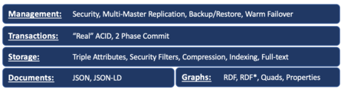
Architecture d’AllegroGraph
Management : Assure la sécurité, la réplication et la résilience du système.
Transactions : Garantit l'intégrité des données avec des transactions fiables.
Storage : Stocke et optimise les données avec des attributs, filtres et index.
Documents : Gère les formats JSON et JSON-LD pour une compatibilité avec les applications web.
Graphs : Structure les données sous forme de graphes RDF, RDF* et quads pour une modélisation flexible.
69/98

Slide 76
Architecture d’AllegroGraph
AllegroGraph intègre nativement des plateformes cloud comme AWS et Azure, des outils de data science comme Spark et Anaconda, ainsi que des ressources sémantiques comme Linked Open Data et des ontologies. Elle prend aussi en charge des conteneurs comme Docker et VMware pour des déploiements flexibles, renforçant ainsi sa compatibilité avec les environnements modernes.
70/98

Slide 77
05
Capacités d’AllegroGraph

Slide 78
Capacités d’AllegroGraph
Analyse des réseaux sociaux : En visualisant les interactions sous forme de connexions dans un graphique, nous pouvons traiter une multitude de situations différentes grâce aux outils d'analyse des réseaux sociaux (ARS). L'ARS nous permet de répondre à des questions telles que :
Dans quelle mesure deux individus sont-ils étroitement liés ?
Quels sont les groupes ou clusters principaux au sein des données ?
Quelle est l’importance de cette personne (ou de cette entreprise) pour le flux d’informations ?
71/98

Slide 79
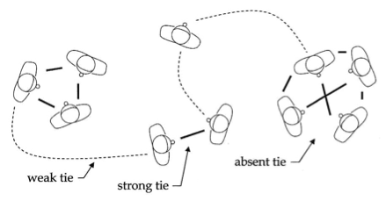
Capacités d’AllegroGraph
Quelle est la probabilité que cette personne et cette autre personne se connaissent ?
72/98
Notes:
Weak tie: Lien faible
Strong tie: Lien fort
Adsent tie: Absence de lien

Slide 80
Capacités d’AllegroGraph
Geospatial Primitives : AllegroGraph excelle dans la gestion des données liées à la localisation, appelées "géospatiales", qui décrivent des positions à la surface ou autour de la Terre, comme des coordonnées de lieux. Il va plus loin en prenant en charge des données multidimensionnelles (jusqu'à N dimensions), permettant à l'utilisateur de définir la précision selon ses besoins, par exemple pour des analyses complexes en 2D, 3D ou plus. Cette flexibilité rend AllegroGraph idéal pour travailler avec des données géographiques ou spatiales variées,
73/98

Slide 81
Capacités d’AllegroGraph
Temporal Primitives : AllegroGraph gère efficacement le stockage et la récupération de données liées au temps, comme les dates et heures (au format ISO8601, ex. : « 2008-02-01T00:00:00-08:00 »), les points temporels (ex. : début d’une réunion) et les intervalles de temps (ex. : période entre deux événements). Une fois ces données encodées, les applications peuvent effectuer des requêtes avec diverses contraintes temporelles, telles que comparer des points avec des dates, des intervalles avec des dates, ou établir des relations entre deux points ou deux intervalles, rendant l’analyse temporelle très flexible.
74/98

Slide 82
Capacités d’AllegroGraph
Raisonnement RDFS++: Les moteurs de raisonnement basés sur la logique descriptive ou OWL sont efficaces pour gérer des ontologies complexes et fournissent des réponses complètes, mais leurs temps d'exécution deviennent imprévisibles lorsque le nombre d'individus dépasse des millions. Le raisonnement RDFS++ d'AllegroGraph (voir RDFS++ Reasoning) prend en charge tous les prédicats RDFS ainsi que certains prédicats OWL, offrant des performances rapides et prévisibles, bien qu'il ne soit pas complet. Les prédicats supportés incluent : rdf:type et rdfs:subClassOf, rdfs:range et rdfs:domain, rdfs:subPropertyOf, owl:sameAs, owl:inverseOf, owl:SymmetricProperty, et owl:TransitiveProperty.
75/98

Slide 83
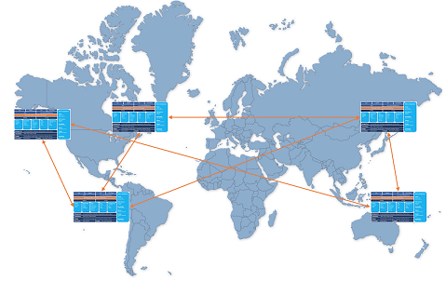
Capacités d’AllegroGraph
Coordination du centre de données : AllegroGraph peut être exécuté sur plusieurs serveurs dans des emplacements très éloignés.
76/98

Slide 84
Capacités d’AllegroGraph
AllegroGraph prend en charge la réplication MultiMaster (MMR) qui permet aux référentiels de chaque centre de données d'être synchronisés afin que tous voient les mêmes données (en tenant bien sûr compte du temps de communication réseau).
77/98

Slide 85
Capacités d’AllegroGraph
Gestion de très grands ensembles de données à l'aide d'AllegroGraph FedShard : AllegroGraph FedShard™ permet de gérer de vastes quantités de données en les répartissant sur plusieurs serveurs via des référentiels distincts. Ces données sont divisées en fragments selon des critères spécifiques (par exemple, toutes les informations d’un même patient dans un hôpital iraient dans un même fragment), tout en partageant une base de connaissances commune, comme des ontologies médicales stockées séparément.
78/98

Slide 86
Capacités d’AllegroGraph
Les requêtes envoyées à ce système distribué sont traitées simultanément sur chaque fragment, et les résultats sont ensuite réunis, permettant d’exécuter rapidement et efficacement des recherches complexes, même sur des données très dispersées.
79/98

Slide 87
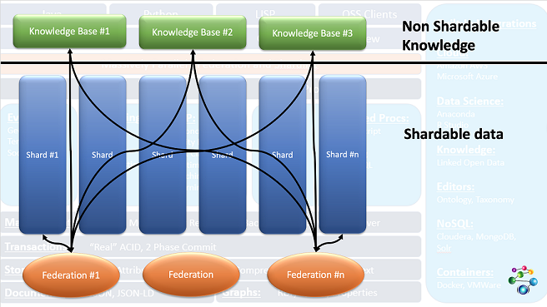
Capacités d’AllegroGraph
80/98

Slide 88
Capacités d’AllegroGraph
Au sommet, on voit trois bases de connaissances (Knowledge Base #1, #2, #3) en vert. Ce sont des ensembles d'informations importantes qui ne sont pas divisées (non partitionnables). Elles servent à toutes les recherches et restent accessibles partout.
En dessous, il y a six fragments (Shard #1 à Shard #n) en bleu. Ces fragments contiennent des données qui peuvent être divisées en petites parties.
81/98

Slide 89
Capacités d’AllegroGraph
Chaque fragment est connecté (fédéré) avec toutes les bases de connaissances en vert, comme des ponts qui relient les informations. Les lignes noires montrent ces connexions entre les fragments et les bases de connaissances.
Quand tu fais une recherche, elle est envoyée en même temps (en parallèle) à chaque groupe de connexion (fédération) entre un fragment et les bases de connaissances.
82/98

Slide 90
Capacités d’AllegroGraph
Par exemple, Federation #1 travaille avec Shard #1, et Federation #n avec Shard #n, et tous fonctionnent ensemble.
Les ragments n’ont pas besoin d’être sur le même ordinateur ou dans la même copie d’AllegroGraph. Ils peuvent être sur différents serveurs, un peu comme si chaque fragment vivait à sa propre adresse, mais ils restent tous reliés pour travailler ensemble
83/98

Slide 91
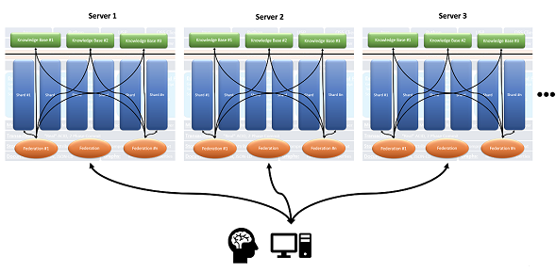
Capacités d’AllegroGraph
84/98

Slide 92
Capacités d’AllegroGraph
Sécurité à trois niveaux : À mesure que les stockages RDF s'intègrent de plus en plus aux applications d'entreprise, une sécurité renforcée et un contrôle d'accès aux données précis sont nécessaires. Pour ce faire, AllegroGraph est un leader du secteur en matière de sécurité des données grâce à ses triples attributs et ses filtres de sécurité .
85/98

Slide 93
Capacités d’AllegroGraph
Les attributs de triplets offrent de nombreuses possibilités d'utilisation, notamment le contrôle d'accès. Ces attributs permettent de spécifier quels utilisateurs peuvent accéder à quels triplets. On peut également attribuer des attributs aux utilisateurs, comparables à ceux des triplets. Prenons l'exemple d'un attribut security-level avec les valeurs high , medium et low . Un utilisateur dont l'attribut security-level est medium peut alors être empêché de consulter les triplets dont l'attribut security-level est high .
86/98

Slide 94
Capacités d’AllegroGraph
Étant donné que les triplets peuvent avoir autant d'attributs que souhaité et que les attributs peuvent avoir autant de valeurs que souhaité (il existe des limites configurables mais les valeurs par défaut sont bien plus grandes que n'importe quelle application imaginable), le contrôle d'accès peut être aussi finement réglé que souhaité.
Grâce aux filtres de sécurité, l'administrateur système peut accorder aux utilisateurs l'accès à l'ensemble du référentiel ou restreindre l'accès à une vue limitée et filtrée d'un référentiel.
87/98

Slide 95
06
Écosystème logiciel & outils

Slide 96
Écosystème logiciel & outils
L'écosystème logiciel et les outils d'AllegroGraph sont conçus pour maximiser ses capacités en tant que base de données graphe sémantique, offrant une gamme d'intégrations et d'outils qui facilitent son utilisation dans divers contextes. On retrouve :
Outils principaux : AllegroGraph inclut des interfaces comme Gruff, un outil visuel pour explorer et éditer des graphes RDF, et AGWebView, une interface web pour gérer la base de données. Ces outils simplifient la visualisation et la gestion des données pour les utilisateurs, même sans expertise technique approfondie.
88/98

Slide 97
Écosystème logiciel & outils
Langages et API : Il prend en charge des langages de programmation tels que Java, Python, et Lisp, ainsi qu'une API REST pour une intégration facile avec d'autres applications. Cela permet aux développeurs de créer des solutions personnalisées.
89/98

Slide 98
Écosystème logiciel & outils
Intégrations : AllegroGraph s'intègre nativement avec des plateformes cloud (AWS, Microsoft Azure), des outils de data science (Spark, Anaconda), et des ressources sémantiques comme Linked Open Data et des ontologies. Il supporte aussi des conteneurs (Docker, VMware) pour des déploiements flexibles.
90/98

Slide 99
Écosystème logiciel & outils
FedShard : gère des ensembles de données massifs en répartissant les fragments sur plusieurs serveurs, tout en connectant des bases de connaissances communes. Cela permet des requêtes complexes exécutées en parallèle, optimisant les performances.
91/98

Slide 100
07
Avantages et limites

Slide 101
Écosystème logiciel & outils
Avantages :
Flexibilité des graphes : AllegroGraph excelle à modéliser des relations complexes grâce à sa structure en graphes RDF, idéale pour des applications comme les réseaux sociaux ou les données médicales où les connexions sont nombreuses.
Interopérabilité : Avec des standards comme SPARQL, RDF, et JSON-LD, il s’intègre facilement avec d’autres systèmes et bases de données, notamment via Linked Open Data,
92/98

Slide 102
Écosystème logiciel & outils
Avantages :
Raisonnement automatique : Grâce à des outils comme RDFS++ et Prolog, il peut inférer de nouvelles relations (ex. : déduire un grand-parent à partir de relations parent-enfant), rendant les données plus intelligentes.
Scalabilité : Avec FedShard, il gère de grands volumes de données en répartissant les fragments sur plusieurs serveurs, optimisant les performances pour des requêtes complexes.
93/98

Slide 103
Écosystème logiciel & outils
Avantages :
Outils puissants : Des interfaces comme Gruff et AGWebView simplifient la visualisation et la gestion, tandis que l’API REST facilite l’intégration pour les développeurs.
94/98

Slide 104
Écosystème logiciel & outils
Limites :
Courbe d’apprentissage : Maîtriser RDF, SPARQL, et les concepts sémantiques peut être difficile pour les débutants ou ceux habitués aux bases relationnelles.
Performance sur graphes denses : Avec des graphes très complexes ou mal optimisés, les requêtes peuvent ralentir si elles ne sont pas bien conçues.
95/98

Slide 105
Écosystème logiciel & outils
Limites :
Dépendance aux standards : Son efficacité repose sur l’adoption de standards sémantiques, ce qui peut poser problème dans des environnements avec des données non structurées.
Coût potentiel : Bien que des versions gratuites existent, les fonctionnalités avancées (comme FedShard™) peuvent nécessiter des investissements, selon les besoins.
96/98

Slide 106
08
Ressources et documentation

Slide 107
Ressources et documentation
https://fr.wikipedia.org/wiki/AllegroGraph
https://allegrograph.com/products/allegrograph/
https://franz.com/agraph/support/documentation/7.0.0/cluster-tutorial.html
https://www.youtube.com/watch?v=7HyTvzbZf1I&list=PLU8D7K1kFMmsk_9UgbIwu7yv3JGHag7cL
https://fr.wikipedia.org/wiki/Triplet_RDF
https://fr.wikipedia.org/wiki/Resource_Description_Framework
97/98

Slide 108
Ressources et documentation
https://fr.wikipedia.org/wiki/Linked_open_data
https://fr.wikipedia.org/wiki/SPARQL
https://www.researchgate.net/figure/Growth-of-Linked-Open-Data-since-2007-1-The-amount-of-data-sets-published-as-LOD-have_fig2_331748480
https://pageperso.lis-lab.fr/bernard.espinasse/wp-content/uploads/2021/12/4-Cours-SPARQL-BE-4P-1.pdf
https://franz.com/agraph/support/documentation/agraph-introduction.html#Distributed-and-Federated-Repositories
98/98

Slide 109
Merci!
QUESTIONS ?

